Slide 1
Логопедическое занятие по развитию устной речи
Автор: Мацакова Олеся Александровна
Учитель-логопед МБОУ «НШДС» г. Усинска
Предметная область – развитие речи
Участники: воспитанники 5-6 лет с общим недоразвитием речи

Slide 2
«Зимой в лесу»
Цель: пополнение, уточнение и активизация словаря детей по лексическим темам «Зима» и «Дикие животные зимой»
Задачи:
воспитывать у детей интерес к живой природе, желание приобретать новые знания;
учить детей выделять, подбирать и называть характерные особенности дикого животного (медведя), составлять словосочетания и простые предложения описательного характера по предложенным схемам; упражнять детей в образовании и правильном употреблении притяжательных прилагательных (лисий, волчий, заячий, беличий);
развивать психические процессы (память, внимание, воображение, мышление), крупную и мелкую моторику

Slide 3
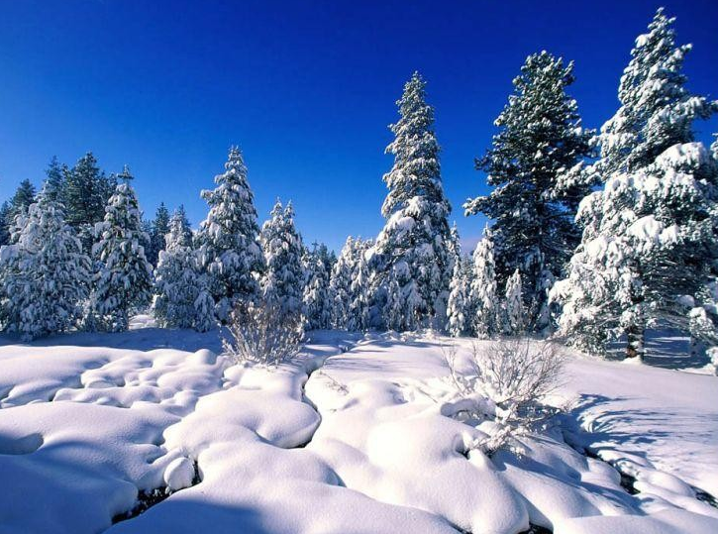
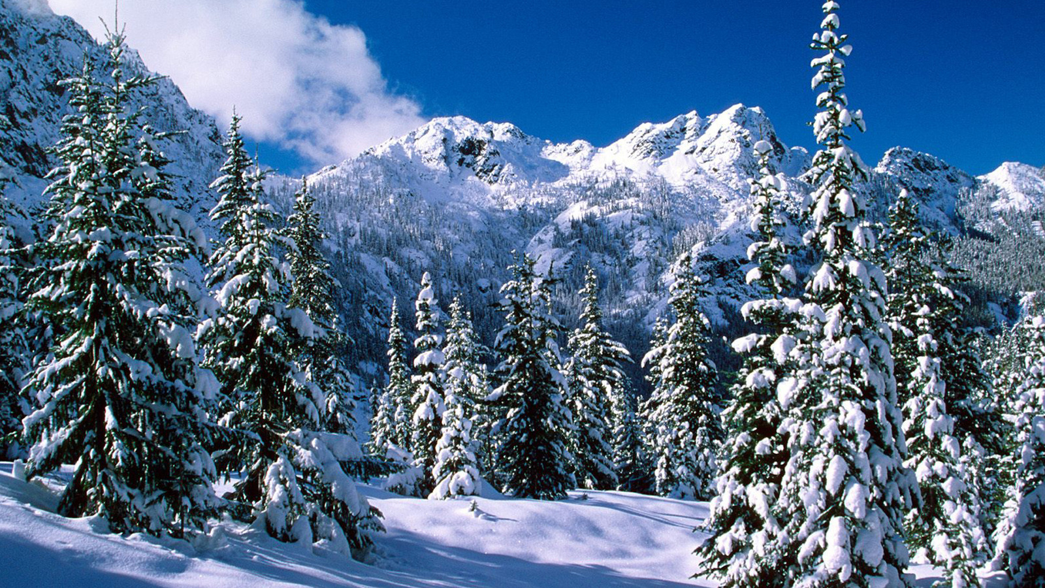
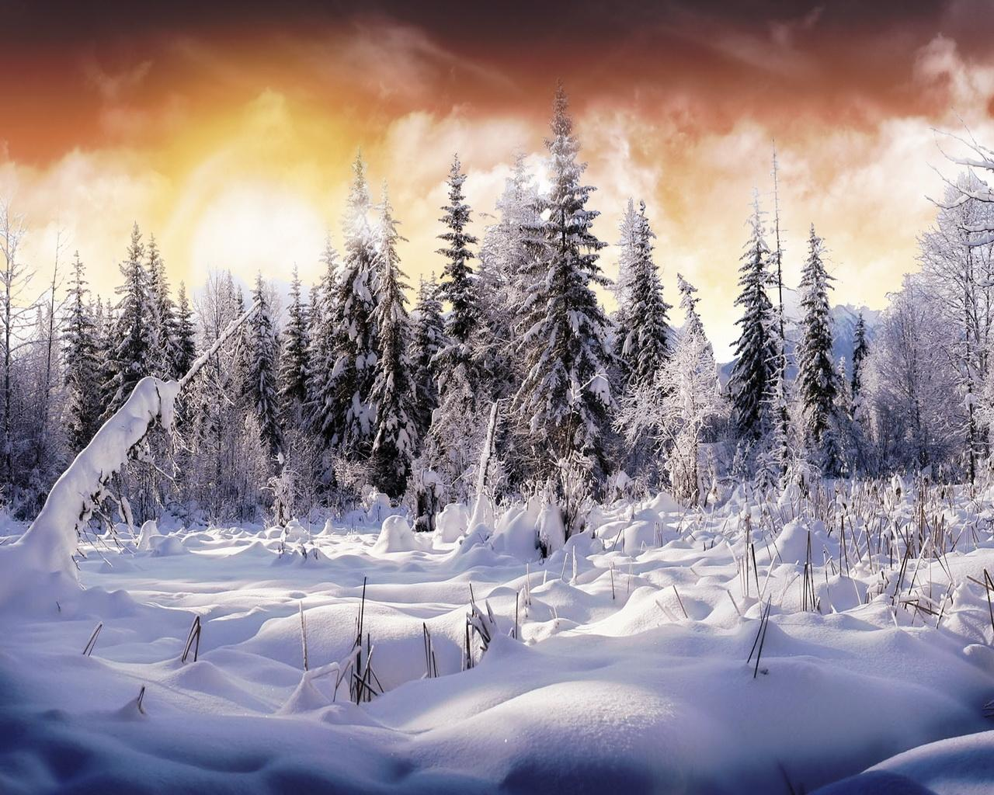

Slide 4
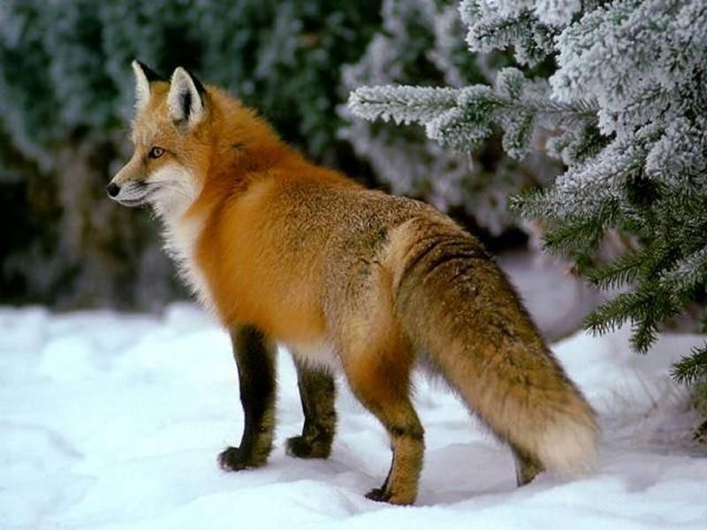
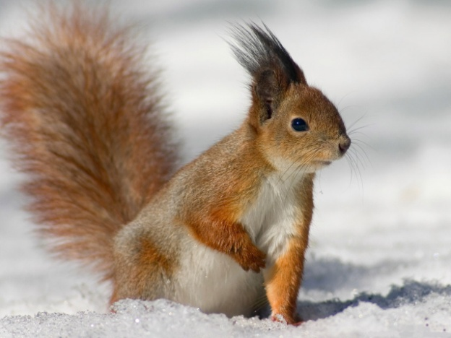
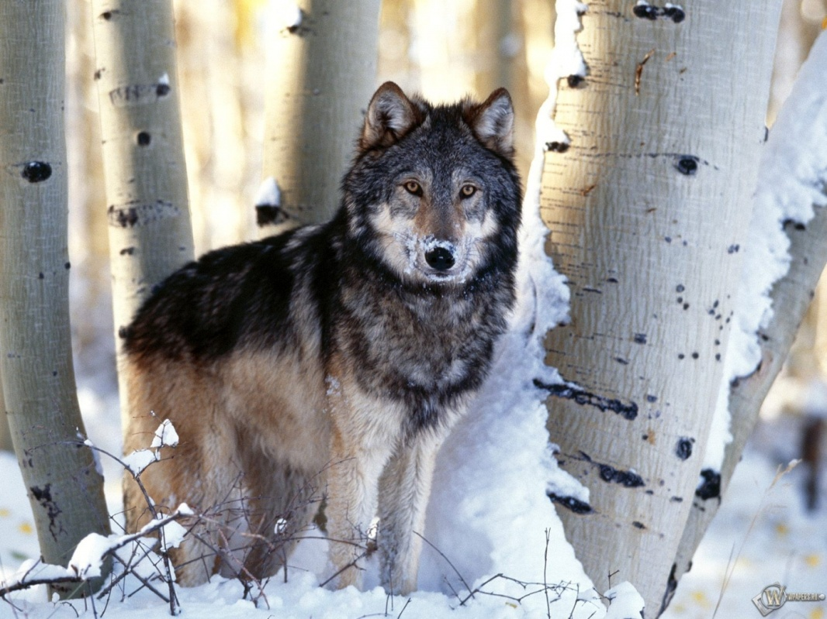
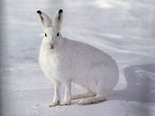

Slide 5
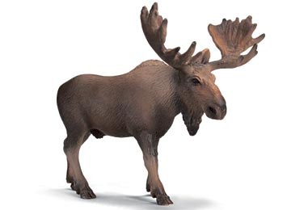
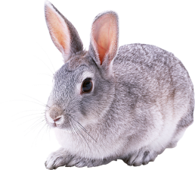
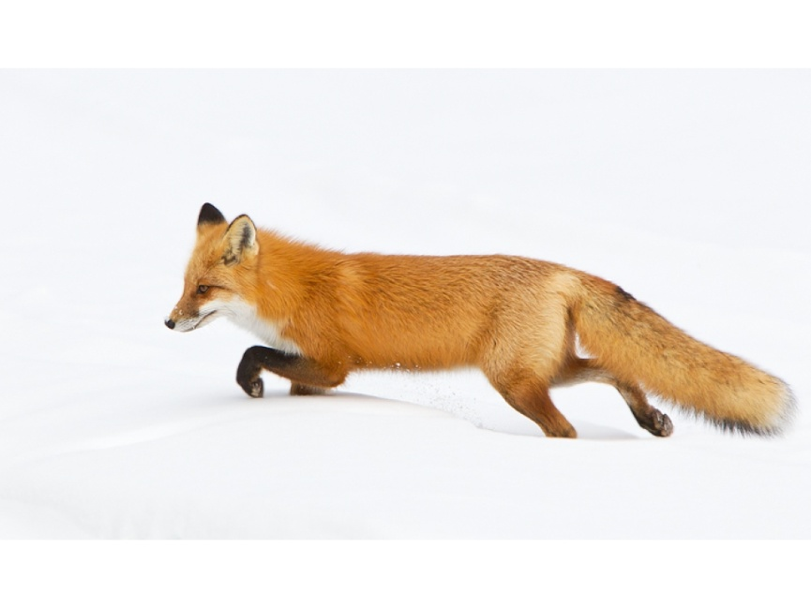
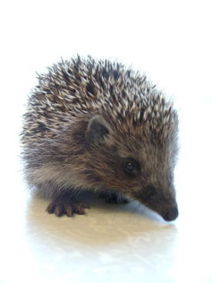
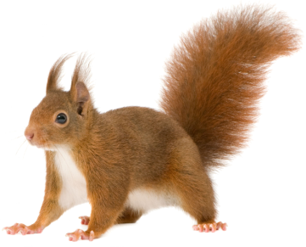

Slide 7
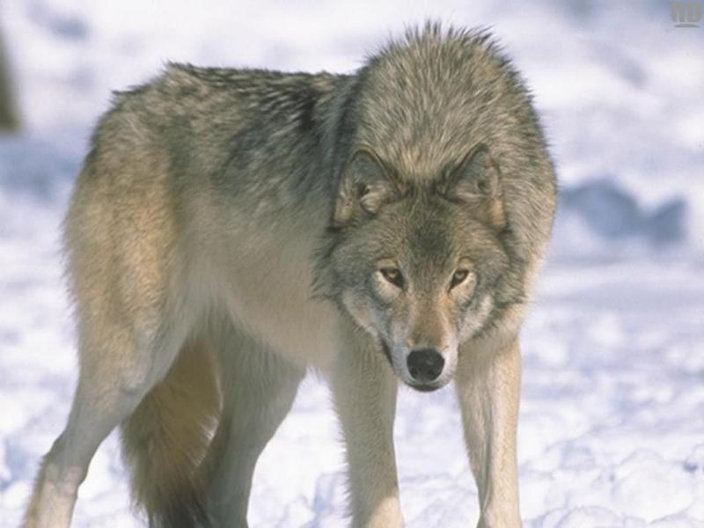

Slide 8
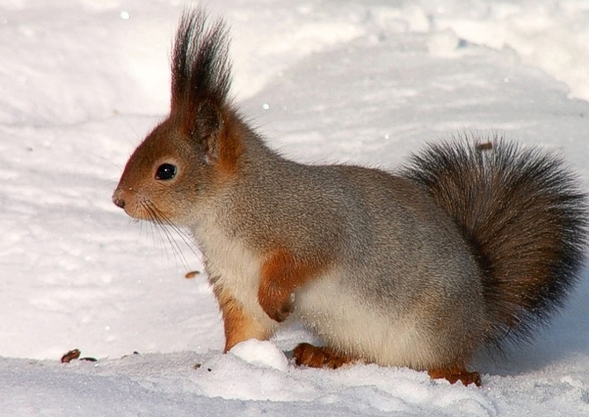

Slide 9
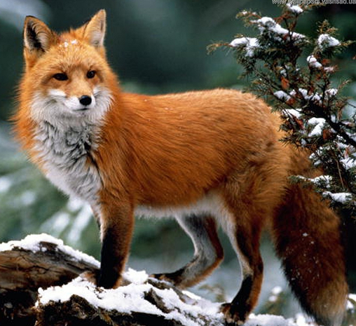

Slide 10
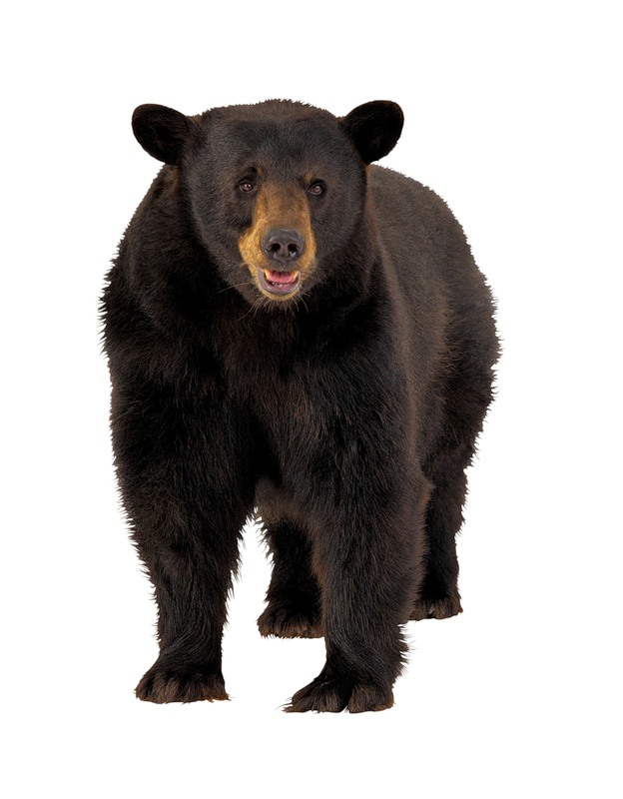
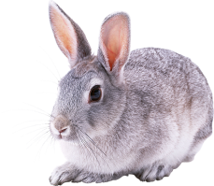

Slide 11
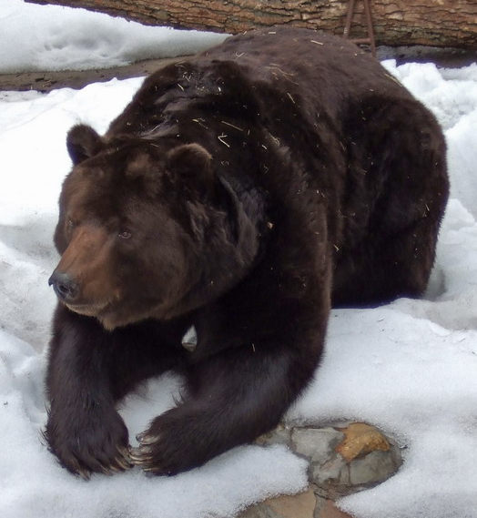

Slide 13
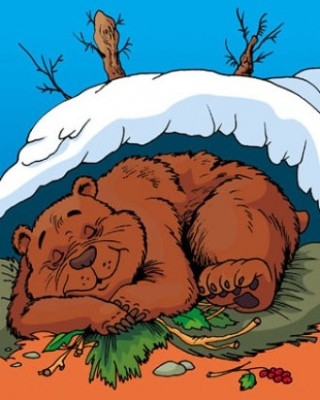
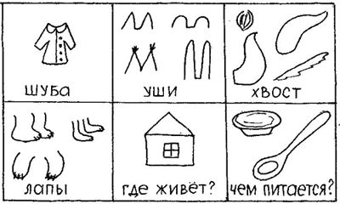

Slide 14
Список использованных интернет-источников:
http://sinzhany.ru/images/galereya/foto_zhivotnyh/big/16.jpg
http://pics2.pokazuha.ru/p442/0/2/5129033p20.jpg
http://img.mota.ru/upload/wallpapers/2009/07/15/11/02/3644/animals_698-1280x800.jpg
http://img-fotki.yandex.ru/get/13/zlykabobrik.1/0_7815_fc0dc7fe_XL
http://www.tileswithstyle.com/images/Red%20Wolf%20tracks.jpg
http://www.piterhunt.ru/pages/literatura/formozov/inforest/InForest-10.gif
http://www.outdoors.ru/book/skaut/img/h1.gif
http://www.piterhunt.ru/Library/sledopyt/im/5/dvazayac.gif

Slide 15
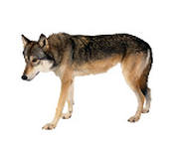
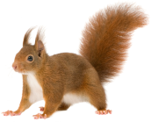
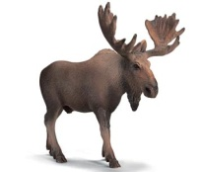
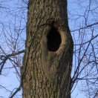
http://img-fotki.yandex.ru/get/4405/ogutman.0/0_4d14c_87f54580_XL
http://papa-vlad.narod.ru/photo/o-zhivotnykh/V-lesu-2.files/007-Volk.html
http://www.1zoom.ru/big2/29/223931-Dayane.jpg
http://img-fotki.yandex.ru/get/4703/lulu0501.cd/0_64cb2_201177d3_orig.jpg
http://img-fotki.yandex.ru/get/5801/dimonych-eleonora.65/0_4b805_262b3dce_XL
http://www.babytoy.ru/products_pictures/Schleich14310.jpg
http://img-fotki.yandex.ru/get/3208/daemon-ekb.0/0_1ef3b_408c4855_L

Slide 16
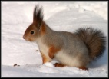
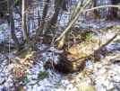
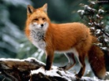
http://www.1in.kz/s/photos/2009/10/13/131009-belka-sneg_1600x1200.jpg
http://i2.guns.ru/forums/icons/forum_pictures/001618/1618522.jpg
http://www.stihi.ru/pics/2011/06/12/905.jpg
http://grandwallpapers.net/wallpapers/belii-zayats/belii-zayats_1920x1200.jpg
http://ionov.flamber.ru/files/photos/1162123695/1204667123_o.jpg
http://www.moscowzoo.ru/images/A63_01b.jpg
http://zundercom.narod.ru/images/5-1/lisja_nora.jpg
http://www.vashsad.ua/i/gallery/wallpapers/26/1280_960/S7N9Wh3J.jpg

Slide 17
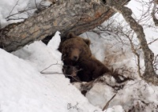
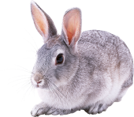
http://festival.1september.ru/articles/570499/
http://img-fotki.yandex.ru/get/5402/gogouua.18/0_42d3e_1b6ed5c7_orig.jpg
http://img-fotki.yandex.ru/get/4705/cadi-1986.66d/0_86121_6fbe7ad4_XL
http://cs11170.vkontakte.ru/u144876450/-14/x_f077cc7f.jpg

